Slide 1
2 региональный онлайн –конкурс ”Наша дружная семья –Доу, папа, мама, Я ” Семейное хобби-лепка (из соленого теста)
Подготовила воспитатель МБДОУ “Детский сад№65” города Энгельса Саратовской области Гузеева Марина Владимировна

Slide 2
Вид деятельности :Семейное хобби «Лепка из соленого теста» Участники: Семья Романовых, воспитатели и дети группы№5
Участие семьи в воспитательно-образовательном процессе позволяет повысить качество образования детей, так как родители лучше знают возможности своего ребенка и заинтересованы в дальнейшем его продвижении. В нашей группе совместно с родителями проводится много различных развлечений, спортивных соревнований, праздничных концертов , а самое любимое занятие «Семейное хобби»-лепка (из соленого теста). Лепка – это один из видов изобразительного творчества, в котором из пластических материалов создаются объемные фигурки и целые композиции.
Творить и созидать — это великолепные моменты нашей жизни, это радость и свет в душе. Лепить из теста — доступное занятие и для взрослых, и для детей.

Slide 3
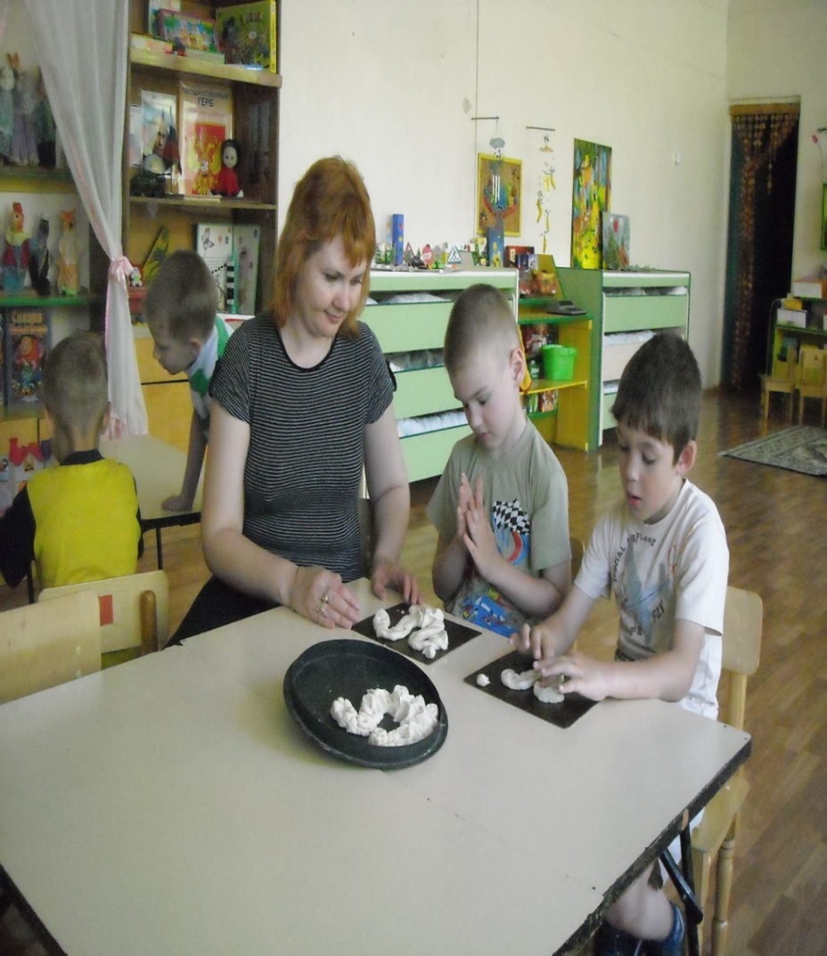
С чего все начиналось
Замесили тесто, а оно ни с места, Замесили на дрожжах, не удержишь на вожжах. Взяли соль, воды, муки, налепили колобки. А из этих колобков лепим сказочных зверьков Девочки и мальчики развивают пальчики. Взяли кисть и краски, получилась сказка!

Slide 4
При лепке из соленого теста Это увлечение приносит помимо удовольствия и неоценимую пользу для здоровья тела и души. Активизируется работа пальцев рук, мозга и идет полное расслабление тела и души. Человек наполняется радостью, уходят заботы, стресс, а если он работает с любовью и желанием, то может отдохнуть и восстановить силы. Это особое состояние, божий дар, который нужно беречь и приумножать.

Slide 5
На родительском собрании была организована выставка поделок из соленого теста и многие родители были заинтересованы, особенно семья Романовых и они в свободное время с удовольствием увлекаются этим хобби

Slide 6
Лепка из соленого теста – древняя забава, дошедшая сквозь века до наших дней. Может благодаря простоте и дешевизне изготовления, а может из-за пластичности материала. Игрушки, картины, подсвечники, рамки – что только не выходит из податливого теста. Да и к тому же порой совместное творчество, а вовсе не очередная купленная игрушка сближает нас с ребенком, оставляя в душах обоих неизгладимое впечатление о детстве. В завершении хотелось бы сказать, что процесс лепки, если вы изначально подойдете к нему с улыбкой, не оставит равнодушным Вас и Ваших детей. И даже самый незатейливый результат принесет Вам, как и автору данных строк, море удовольствия.

